Slide 1







iOS
Contexto
Android
Servicios
Equipo
QA
Semillero de talento: Banca Digital

Slide 2




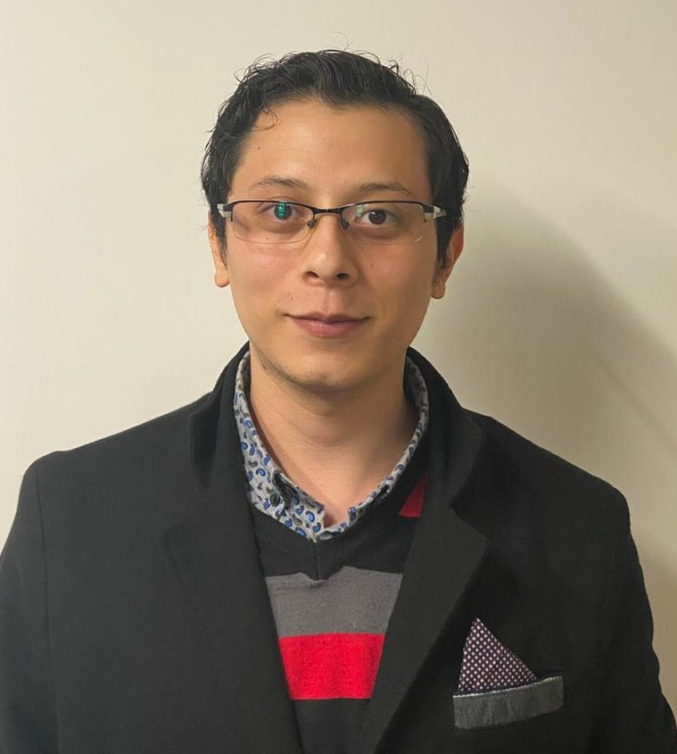

Servicios
iOS
Daniel López
Luis Oropeza
Natanael Cruz
iOS
Servicios
Contexto
Android
Android
QA
QA
Equipo
Claudia Miranda
Valentín Ruíz
Miguel Gallegos
Notes:
Nombre y gremio al que se pertenece

Slide 3

Comunicación
iOS
Contexto
Android
Servicios
Equipo
QA
Notes:
Ofrecemos un medio de comunicación entre empleados y empresa de forma segura, confiable y simple, esto a través de nuestra aplicación.

Slide 4





Funcionamiento
iOS
Contexto
Android
Servicios
Equipo
QA
Notes:
La comunicación se da por medio de los ávidos (Epresa->Empleado) y por Asistencias y Reportes (Empleado->Empresa)
Flujo de la aplicación: Registro->Login->Registrar Asistencia o Registrar Reportes o Consultar Avisos.

Slide 5



Elección
Libertad
Potencial
Dificultad
1
2
3
iOS
Contexto
Android
Servicios
Equipo
QA
Notes:
Libertad: Libertad creativa ya que no es una aplicación tan común como una tienda o una agenda, se puede realizar mayor número de aportaciones personales.
Potencial: Se considero que sería más probable dar continuidad a un proyecto de este tipo en la empresa.
Dificultad: Se realizó un análisis con base en los conocimientos y el tiempo con el que se contaba y se llegó a la conclusión de que esta sería la mejor opción.

Slide 6
QA
Historias de usuario: | 7 | Mejoras: | 2
Casos de prueba | 9
Pasos | Pasos OK | Pasos no aprobados | .
Android | 86 | 0
IOS | 85 | 1
Servicios | 108 | 0
TOTAL | 279 | 1 | 280
Hallazgos | Cerrados | Abiertos | .
Android | 35 | 3
IOS | 19 | 4
Servicios | 16 | 0
TOTAL | 70 | 7 | 77
Se agregaron dos mejoras a las historias de usuario originales, siendo la funcionalidad de ver asistencias y obtener datos del usuario
iOS
Contexto
Android
Servicios
QA
Equipo

Slide 7
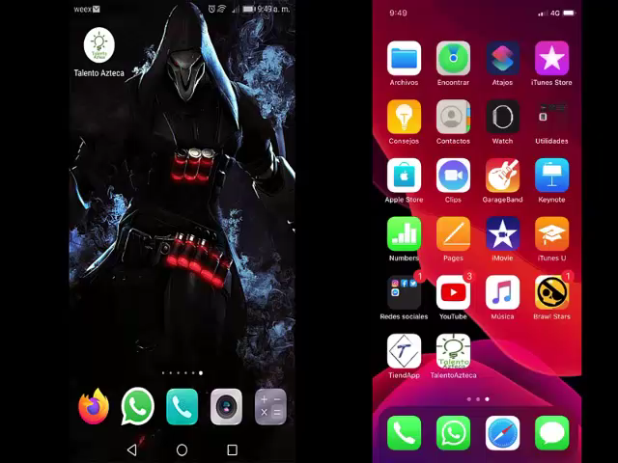
Funcionamiento
iOS
Contexto
Android
Servicios
QA
Equipo

Slide 8
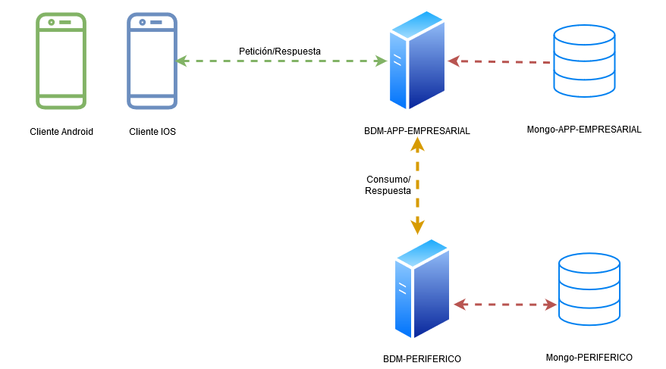
Arquitectura
iOS
Contexto
Android
Servicios
Equipo
QA
Notes:
Se implemento de forma que servicios actúe como intermediario entre los clientes y aquellos componentes que brindan la funcionalidad

Slide 9





Tecnologías usadas
iOS
Contexto
Android
Servicios
Equipo
QA
Notes:
d

Slide 10

Servicios expuestos: 11
iOS
Contexto
Android
Servicios
Equipo
QA

Slide 11
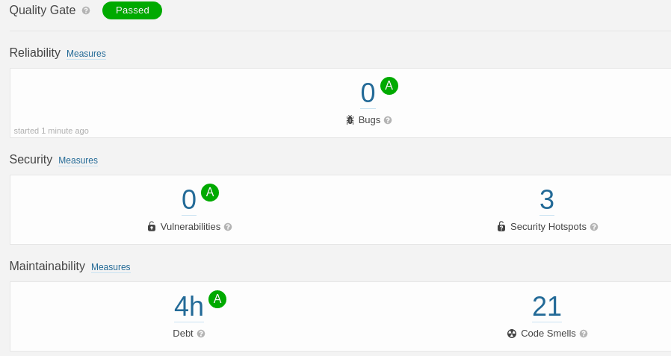
Métricas
iOS
Contexto
Android
Servicios
Equipo
QA

Slide 12
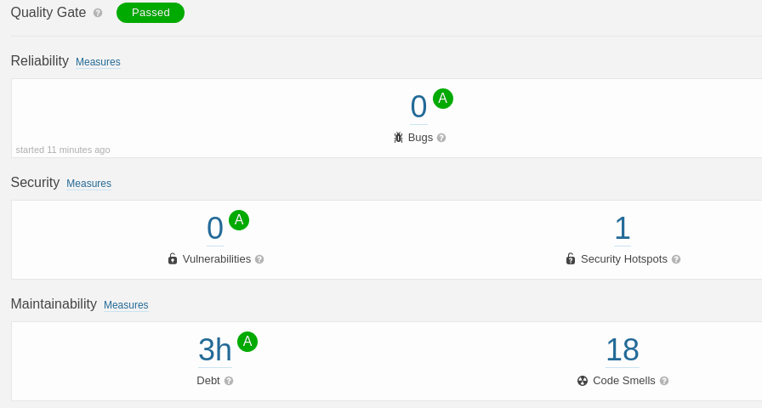
Métricas
iOS
Contexto
Android
Servicios
Equipo
QA

Slide 13



Tecnologías usadas
iOS
Android
Contexto
Servicios
Equipo
QA

Slide 14
Arquitectura MVP
Presentador
iOS
Android
Contexto
Servicios
Equipo
QA
Modelo
Vista

Slide 15




Tecnologías usadas
iOS
Contexto
Android
Servicios
Equipo
QA

Slide 16
Arquitectura MVC
Controlador
iOS
Contexto
Android
Servicios
Equipo
QA
Modelo
Vista

